Slide 1

БАНКОВСКИЕ ГАРАНТИИ
ОТЧЁТ ПО ПРОДАЖАМ
Период 01.09.2025—07.09.2025
01.09.2025 — 07.09.2025

Slide 2
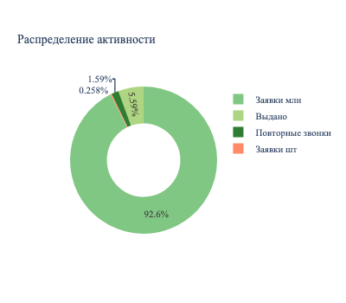
Ключевые показатели команды
Показатель | План | Факт | Конв (%)
Повторные звонки | 164 | 111 | 67,7%
Заявки, шт | 16 | 18 | 112,5%
Заявки, млн | 204,0 | 646,0 | 316,7%
Одобрено, млн | — | 186,0 | —
Выдано, млн | — | 39,0 | —
Новые звонки | — | 186 | —

Slide 3
Анализ и рекомендации
За период 01.09.2025—07.09.2025 количество перезвонить по заявкам составило 111 из 164 (67,7%), что свидетельствует о высокой конверсии. Однако количество обработанных заявок (18) превысило плановое количество (16) на 12,5%, а сумма заявок (646,0 млн) превысила плановую (204,0 млн) на 116,7%. Это может указывать на необходимость более тщательного планирования нагрузки.
Узкое место: необходимо оптимизировать процесс обработки заявок для более точного планирования нагрузки.
На неделю:
1. Проанализировать причины превышения плановых показателей по заявкам.
2. Скорректировать план обработки заявок с учётом полученных данных.
3. Провести совещание с отделом для обсуждения результатов и выработки мер по оптимизации работы.

Slide 4
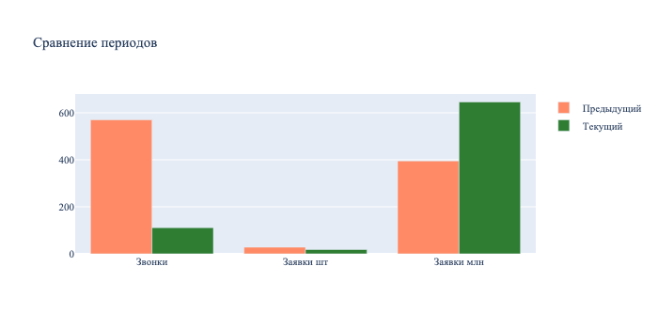
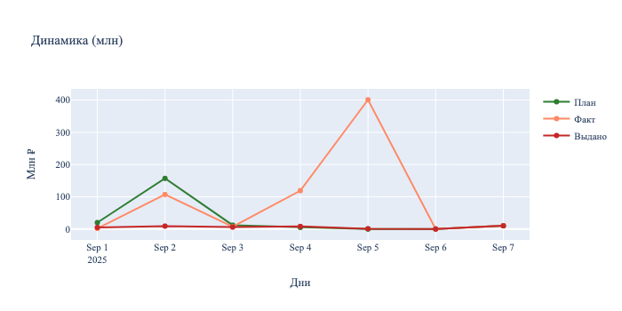
Сравнение с предыдущим периодом

Slide 5
Рейтинг эффективности
🏆 ЛИДЕРЫ ПЕРИОДА
⚠️ ТРЕБУЮТ ВНИМАНИЯ
1. Туробов
1. Воробьев
2. Бариев
2. тест

Slide 6
Результаты по менеджерам
Менеджер | Звонки | Заявки шт | Заявки млн | Выдано млн
Бариев | 10/22 | 1 | 100,0 | 1,0
Воробьев | 23/41 | 3 | 200,0 | 5,0
Шевченко | 8/8 | 4 | 117,0 | 1,0
Туробов | 5/7 | 5 | 212,0 | 21,0
Романченко | 55/66 | 2 | 7,0 | 1,0
тест | 10/20 | 3 | 10,0 | 10,0

Slide 7
Индивидуальные показатели
Бариев
Воробьев
Шевченко
📞 10 • 📝 1 • 💰 100,0
📞 23 • 📝 3 • 💰 200,0
📞 8 • 📝 4 • 💰 117,0
Туробов
Романченко
тест
📞 5 • 📝 5 • 💰 212,0
📞 55 • 📝 2 • 💰 7,0
📞 10 • 📝 3 • 💰 10,0

Slide 8
Динамика ключевых метрик

Slide 9
Выводы и рекомендации
🎯 КЛЮЧЕВЫЕ ВЫВОДЫ:
За период с 01.09.2025 по 07.09.2025 количество перезвонить по заявкам составило 111 из 164 (67,7%), что свидетельствует о необходимости улучшения работы с заявками. Количество поступивших заявок составило 18 при плане 16 (112,5%), а сумма заявок — 646,0 млн при плане 204,0 млн (316,7%). Это говорит о значительном превышении плановых показателей по сумме заявок. Однако сумма одобренных гарантий составила 186 млн, а выдано было 39 млн, что может указывать на задержки в процессе выдачи.
Необходимо оптимизировать процесс обработки заявок и сократить время между одобрением и выдачей гарантий. Также следует уделить внимание повышению качества работы с клиентами для увеличения процента перезвонить. На неделю рекомендуется:
1. Провести анализ причин задержек в выдаче гарантий.
2. Разработать и внедрить меры по улучшению коммуникации с клиентами.
3. Оптимизировать внутренние процессы для сокращения времени между одобрением и выдачей.
📌 СЛЕДУЮЩИЕ ШАГИ:
• Усилить работу с отстающими
• Масштабировать успешные практики
• Оптимизировать процессы

